Slide 1
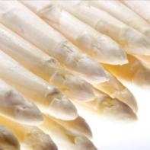

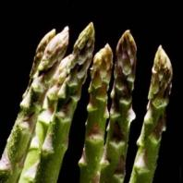
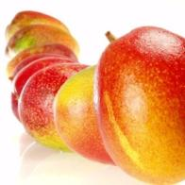
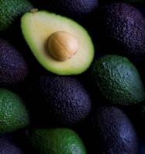
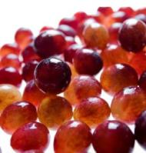
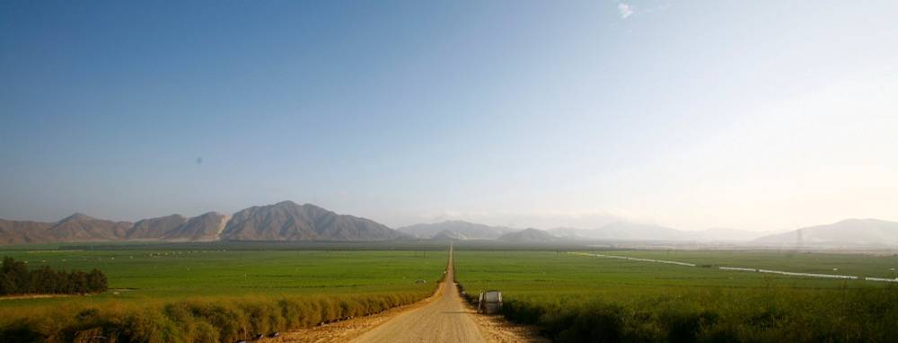
CAMPOSOL
Impulsando el Crecimiento del Perú
Lima, 5 de Julio 2011
Notes:
1

Slide 2
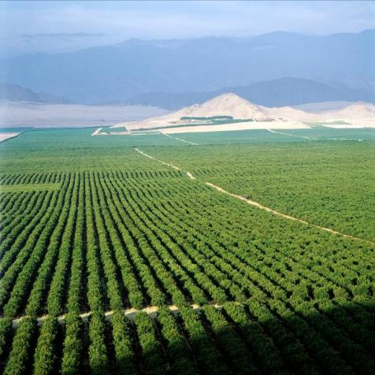
Camposol, una empresa lider en el sector agro-industial en el Perú, compitiendo en los mercados internacionales.
  Empresa fundada en el 1997 y completamente integrada
  Importante productor de espárrago, mango, uva, palta, pimiento y mandarina.
  Ventajas climáticas para la agro-industria.
  Tres pilares de la empresa:
    Crecimiento sostenible
    Inversión continuada
    Creación de empleo

Slide 3
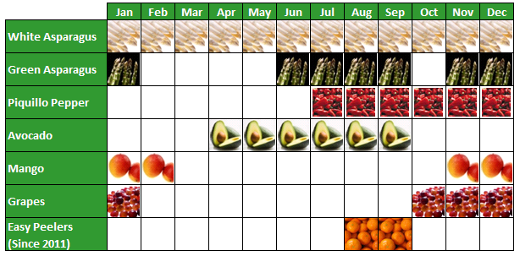
Calendario de Cosechas

Slide 4
Un resultado de crecimiento desde el año 1
Net Sales (USD Million CIF)
4

Slide 5
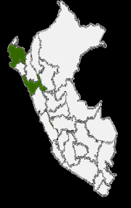
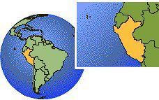
La Ventaja Climática del Perú
Las variaciones reducidas de temperatura a lo largo del año, favorecen la productividad. s
Piura
(Mangos, Uvas y Pimientos)
Min. 12ºC / Max. 36ºC
Lìnea Ecuatorial
Corriente
De Humbolt
(fría)
Chao y Virú
(Espárragos, Paltas y Mandarinas)
Min. 11ºC/ Max. 32ºC
  Condiciones favorables con temperatura estable todo el año.
    La corriente de Humboldt (fría) se encuentra con la corriente del niño (cálida)
    Falta de lluvia intensa
    Poca diferencia entre temperaturas máximas y mínimas
  Riego por goteo y suelos arenosos
  Comercialización durante “ventanas” favorables
  Mejor productividad que otros países

Slide 6
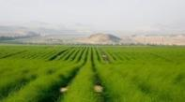
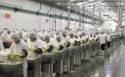





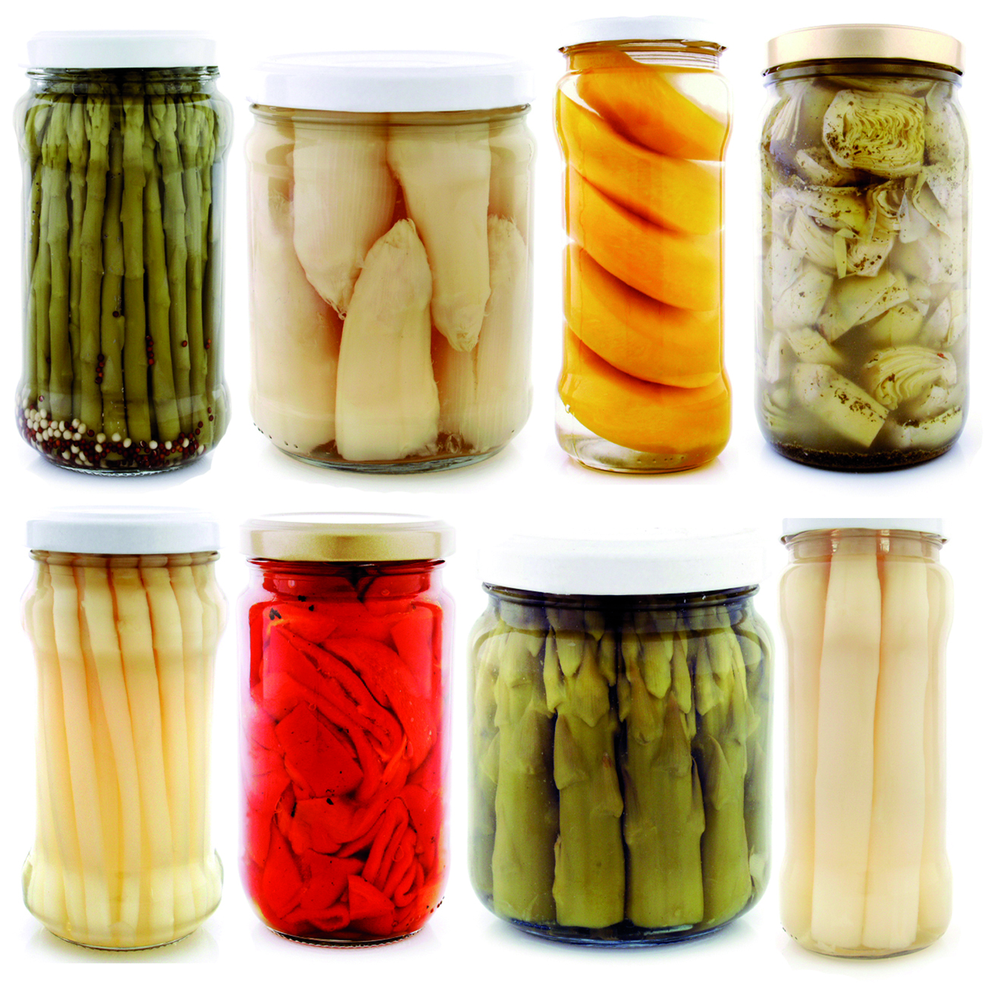





Empresa Integrada que comercializa sus productos frescos, congelados y en conservas.
Representantes
Agentes
Materia Prima
Proceso
Productos
Distribución

Slide 7
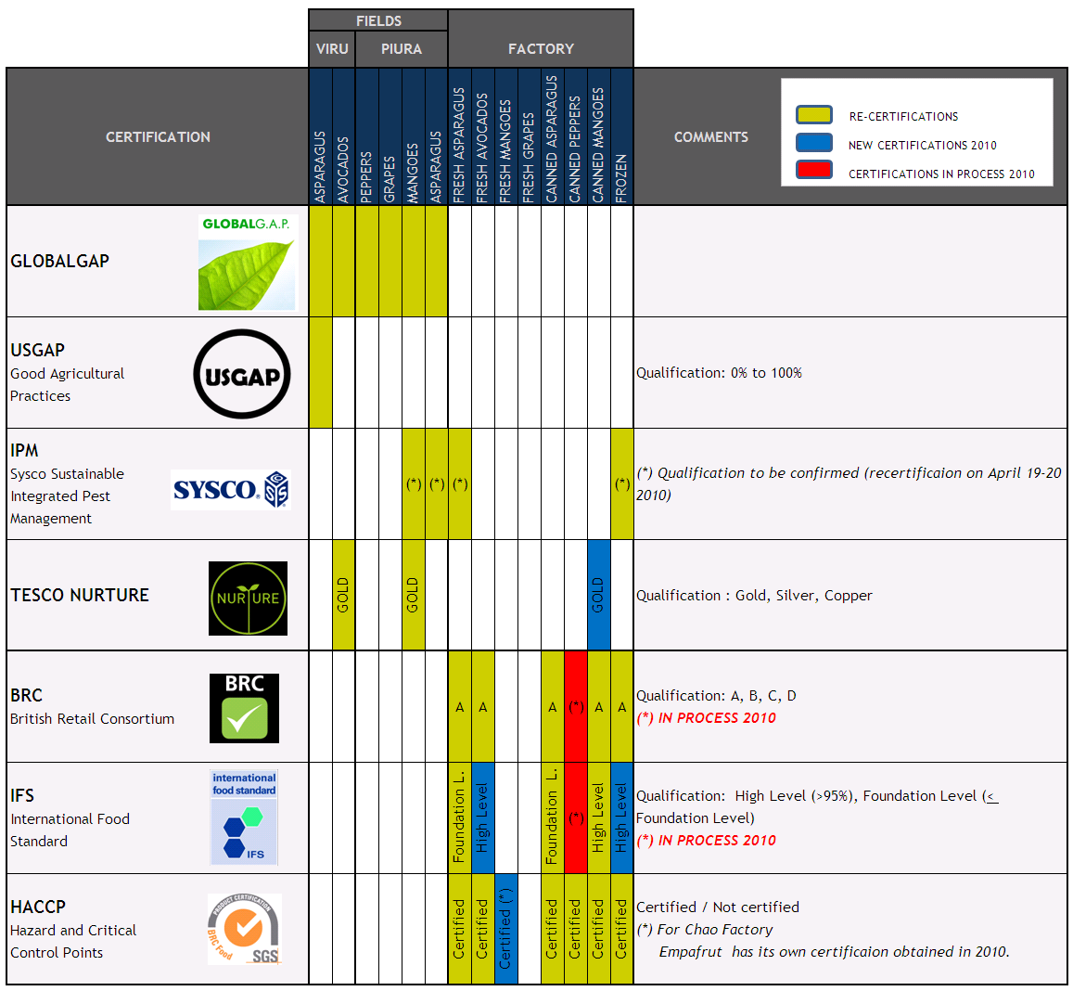
Certificationes Globales

Slide 8
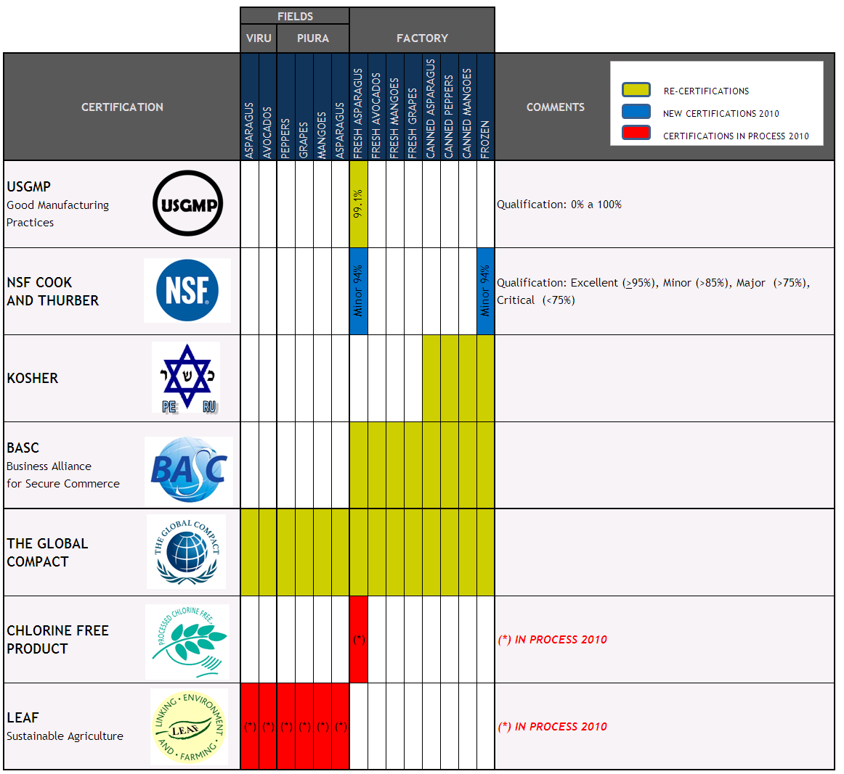
Certificationes Globales

Slide 9
















Auditorías
De Clientes
Fresco
Conservas
Congelado
Responsab. Social
Initiative Clause Sociale, by
Social Standards Fulfillment, by
Fulfillment of Social and Security Standards, by
Conduct Code
(In Process 2010) by
Otras
BSCI (In process 2010) by

Slide 10
Manejo Integral de Plagas
Es la adopción de métodos de agricultura sostenible para obtener productos saludables y asegurar la preservación y mejora de los recursos naturales, así como de la biodiversidad.
CONTROL DE COLONIAS
CONTROL
BIOLOGICO
Manejo de la Diversidad:
Márgenes
Bordes,
Líneas.
Cultivo masivo y liberación de:
Parásitos Predadores
CONTROL MECANICO
Lavado a
Presión
Trampas:
Adhesicas
De melasa
De huevos
De luz
CONTROL ETOLOGICO
MIP
Propagación de enfermedades de las plagas, hongos y virus.
CONTROL MICROBIOLOGICO
Rational use
of pesticides
CONTROL QUIMICO
Uso de
Extractos Vegetales,
Aceites, Detergentes.
INSECTICIDAS BIORRACIONALES

Slide 11


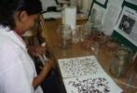

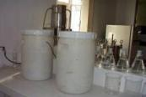




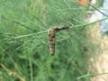







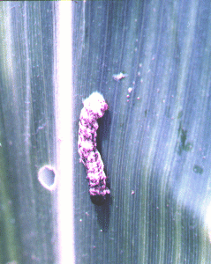




Manejo Integral de Plagas
Cultivo Masivo y liberación de enemigos naturales nativos
Producción de nemátodos para el control de plagas.
Uso de hongos y antagonistas
Uso de virus y bacterias
CONTROL BIOLOGICO
CONTROL MICROBIOLOGICO

Slide 12







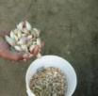


Manejo Integral de Plagas
Uso de Extractos
Vegetales
Trampas
INSECTICIDAD BIORRACIONALES
CONTROL ETOLOGICO
Aji
Ajo

Slide 13

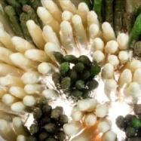
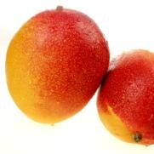



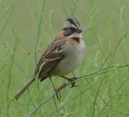
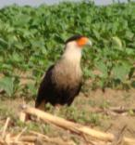
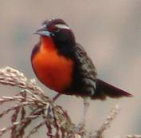
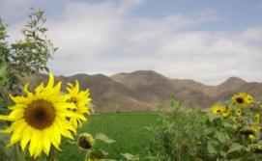
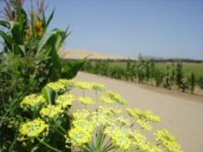
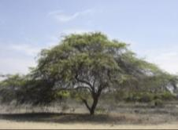
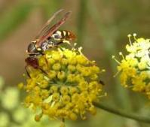
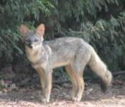
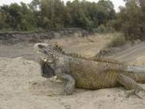

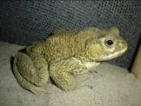
Manejo Integral de Plagas
Productos Más
Sanos
Preservación de la Biodiversidad

Slide 14



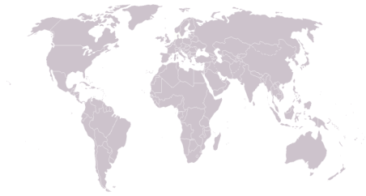
Alcance Global de Clientes de Calidad
  Productos frescos vendidos bajo las marcas:
Sales by Continent (% ot Total)
Global Presence 2009
  La empresa produce “Marca Privada” para cadenas de supermercados.
  La empresa exportó a 33 países en el 2010 y a 32 en el 2009.
HQ & Operations
Commercial Office
Exports
14

Slide 15



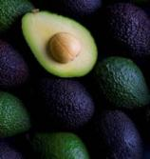

Productos Frescos
15

Slide 16
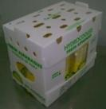
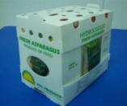
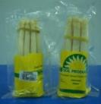
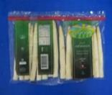
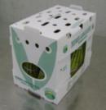
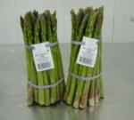
Espárragos Frescos
16

Slide 17
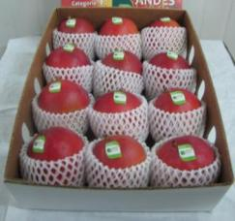
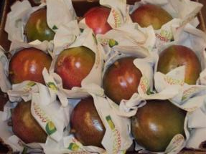


Mangos Frescos

Slide 18
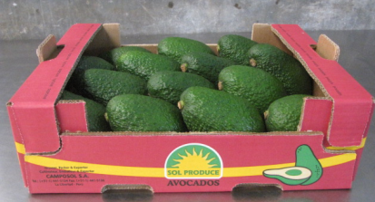
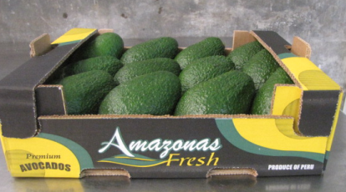
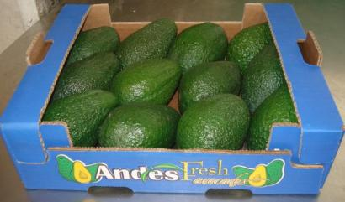
Paltas Frescas

Slide 19
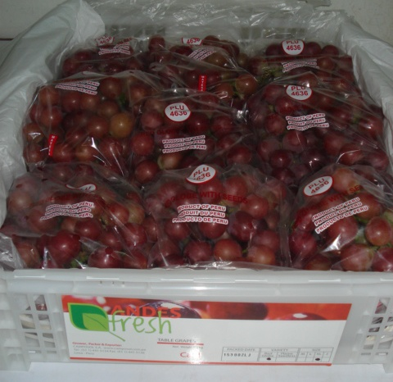


Uvas Frescas

Slide 20

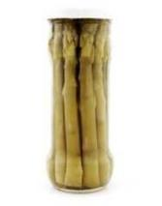


Productos en Conserva
20

Slide 21
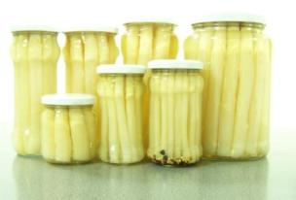


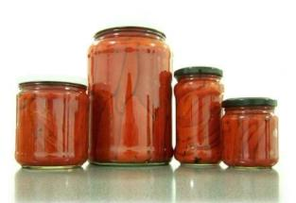

Productos en Conserva

Slide 22
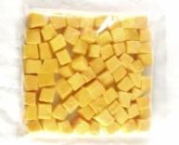




Productos Congelados
22

Slide 23



Mangos Congelados

Slide 24




Palta Congelada
Slices

Slide 25

¿Por qué es importante seguir avanzando con los Tratados de Libre Comercio?
Porque estos tratados nos permiten acceder a mercados a los que anteriormente era difícil llegar en condiciones competitivas
Esto genera un Beneficio Económico para el País (entorno de desarrollo)
Porque la empresa exportadora Peruana debe esforzarse en todo momento para estar al nivel de los estándares internacionales
Esto se aplica también al área laboral, el tratamiento de los cultivos (incluyendo en manejo integral de plagas), la conservación del medio ambiente, etc.
En resumen, para generar un crecimiento sostenible del Perú.

Slide 26







MUCHAS GRACIAS
Notes:
26

